Slide 1
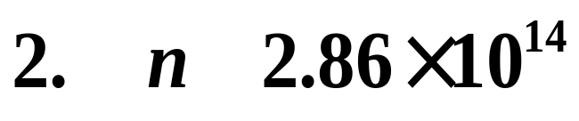
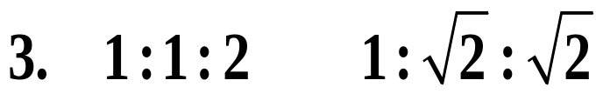
磁场 (一)洛仑兹力
一、选择题
1．Ｂ
２．Ｂ
二、填空题
１．vBd 上极板

Slide 2
三、计算题
解：
U
1.0×10⁻⁵
(1)
=
v
=
B
b
1.5×1.0×10⁻²
=
6.7×10⁻⁴ m/s
B
d
I B
b
I
(2)
n
=
+
+
+
+
+
Uqd
3×1.5
=
1.0×10⁻⁵×1.6×10⁻¹⁹×1.0×10⁻⁵
=
2.8×10²⁹ m⁻³

Slide 3

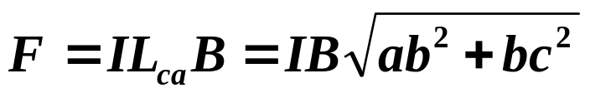
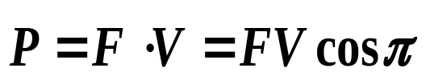
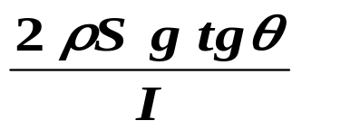

磁场（二）安培力 磁力的功
一、选择题
1. A
2. B
Τ
Ι
二、填空题
Β
F
1. IBR
整圆受力为0，半圆受力如图F=IB2R
F- 2T=0
T=IBR
Τ
2.
补ca,整个线圈受力为0，而ca受力为IBL ca方向，故Fabc
b
I
B
a
c
I
3.

Slide 4
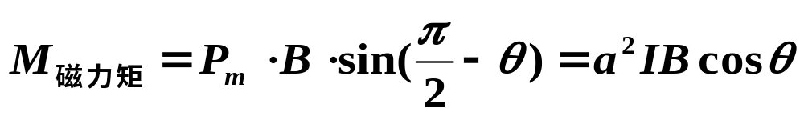


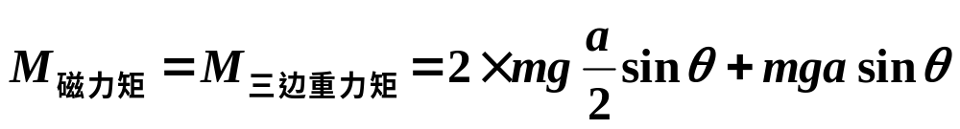
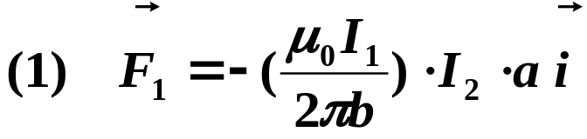
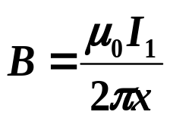
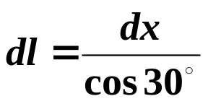
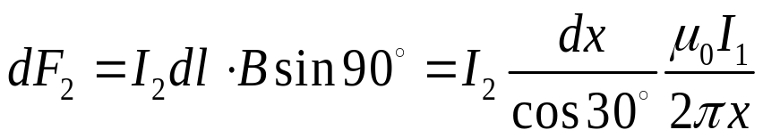
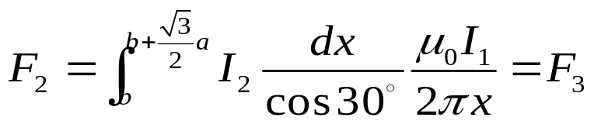

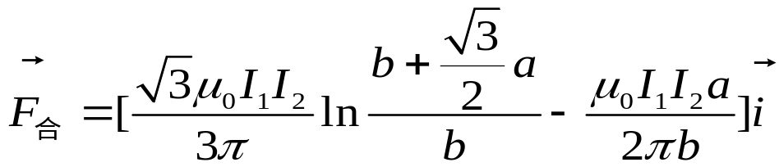
O
I
θ
三、1 解
a
mg
mg
（2）取电流元I2dl，该处
I1
F2
I2
I2dl
F1
b
F3
dx
x
o
x

Slide 5


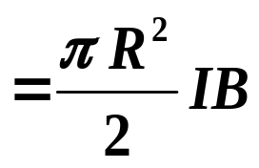


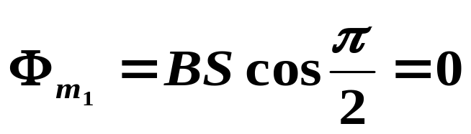
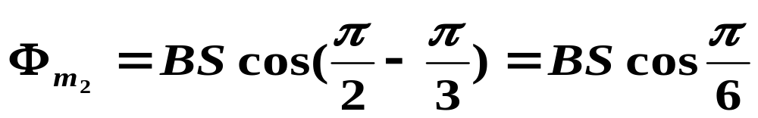
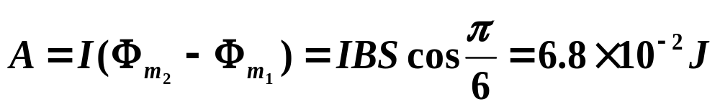
2.解 (1)
I
R
B
(2)
图示位置线圈内磁通量：
转过60度后线圈内磁通量：
在转动过程中磁力矩作功：

Slide 6
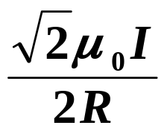
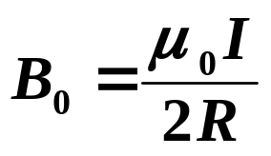

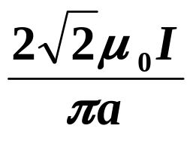
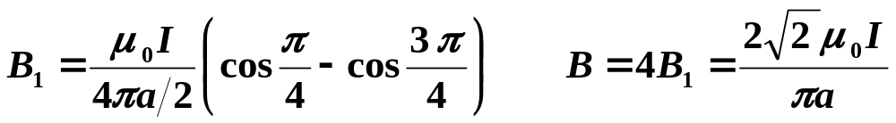
磁场（三）毕萨定理
一、选择题
1. A
2. B
二、填空题
1.
解题思路： 园电流圆心处：
2.
解题思路： 各边在O点产生的磁感应强度相同，大小为：

Slide 7
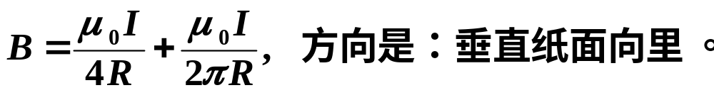
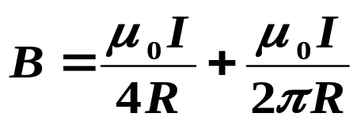
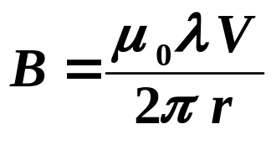
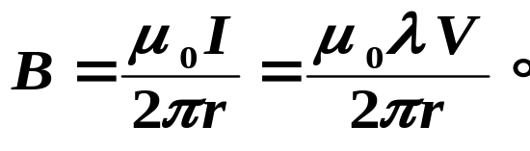
3.
解题思路： 在O点产生的磁感应强度可以看作是两条半无限长直电流与一个半圆形弧电流产生的磁感应强度的叠加，大小为：
4.
解题思路： 运动的带电直导线，相当于在直导线方向上通有电流I=Vλ产生的磁感应强度大小为：

Slide 8
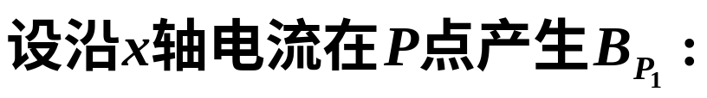
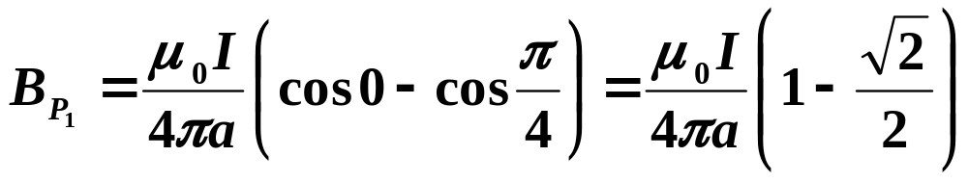


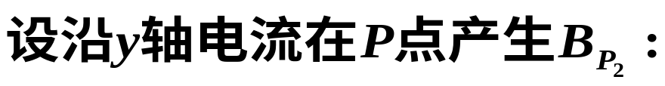
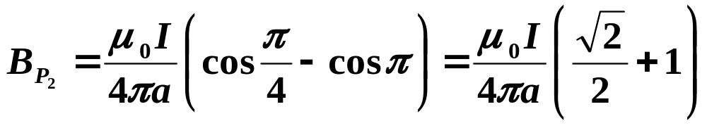

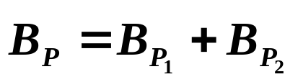
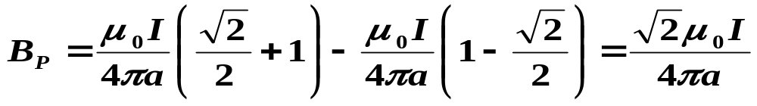
三、计算题
y
1. 解:
x

Slide 9





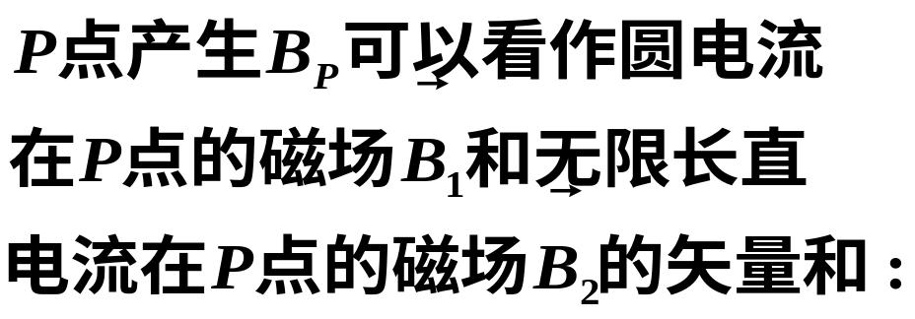



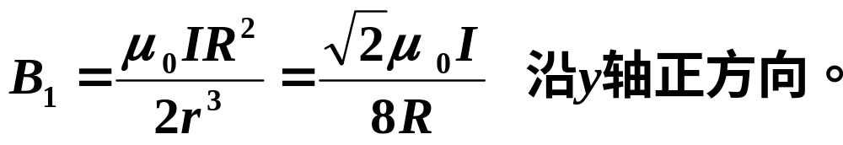

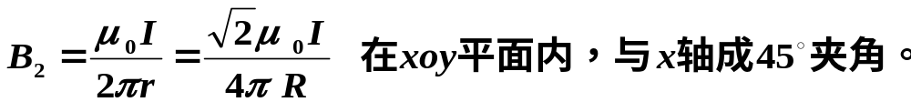
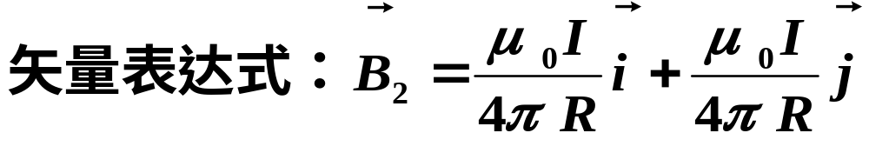
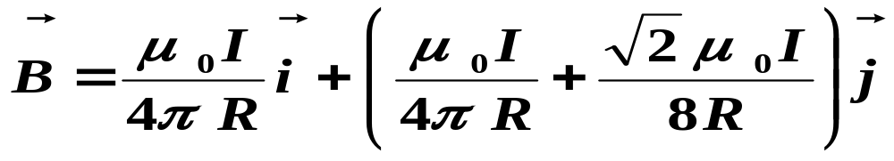
2. 解:

Slide 10



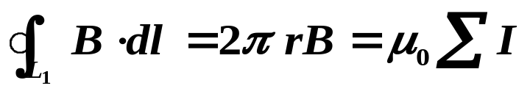




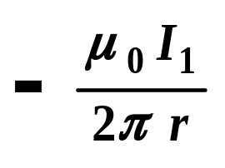


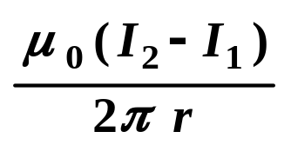

磁场（四 ）安培环路定理
一、选择题
1．Ｃ ２．D
二、填空题
１．积分回路 回路所包围的面积的电流 回路上的磁感应强 度 回路内包围的 回路外 回路内
三、计算题：
１．解：
因为Ｂ具有 对称性

Slide 11








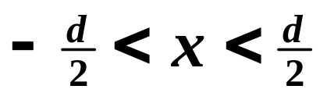
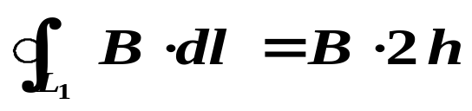

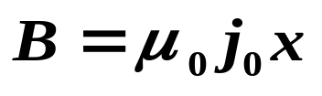
0
２．解： 利用安培环路定律求Ｂ的分布。
分析得知：
的方向沿Ｙ轴负向
的方向沿Ｙ轴正向
h
x

Slide 12
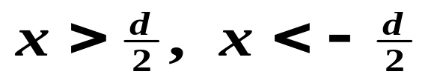

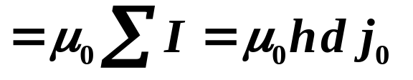

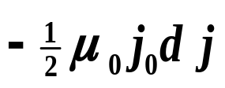
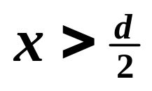
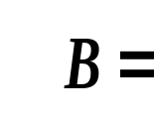
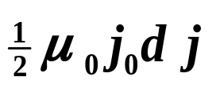
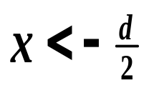
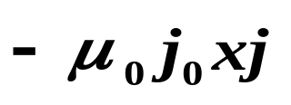



0

Slide 13





磁场（五）综合练习
一、选择题：
１． Ｄ ２． Ｄ
二、填空题
１． 迭加 平行 垂直
２．
３．减小 减小 增大

Slide 14


















三、计算题：
0
垂直纸面向外
垂直纸面向里
垂直纸面向外
向外

Slide 15







２．解：矢经方向上电流均匀分布，矢经方向上单位长度
dr
P
.
R1
r
R2
方向:垂直纸面向里

Slide 16







一、选择题：
１． A(8.0) ２． A
磁（六）磁介质
二、填空题
1. 顺磁质μ_{r}>1 , 抗磁质μ_{r}<1, 铁磁质μ_{r} >>1
I
2.
R2
R1
三、计算题：
1. 解：
d
S
I
×
μr
r
B

Slide 17








I
R2
R1
d
S
I
×
μr
r
B

Slide 18

2. 解：
r
H
dl
=
H
2
π
r
N I
.
=
l
(
:
匝数
N
)
N I
得：
H
=
=
n
I
2
π
r
B
=
μ
H
=
μ
μ
H
0
r

Slide 19










磁（七）综合练习二
一、选择题：
１． B ２． D 3. C
二、填空题
1.
2.
Ⅰ
Ⅱ
Ⅱ
Ⅰ
导线Ⅰ处
导线Ⅱ处
Ⅰ
导线 处
Ⅱ

Slide 20
三. 计算题：
ω
d
q
=
σ
2
π
r
d
r
p
B
M
d
r
m
r
σ
B
R
R
ω
σ
π
ω
σ
r
d
r
解：
d
I
=
n
d
q
=
2
r
d
r
=
2
π
d
p
d
I
π
r
ω
σ
r
d
r
π
r
=
2
=
2
m
R
R
4
p
ω
σ
π
∫
r
d
r
ω
σ
π
=
3
=
m
0
4
1
ω
σ
π
R
B
=
p
B
sin90⁰
=
4
M
m
4

Slide 21






电磁场(一)电磁感应 动生电动势
一、选择题：
１． D ２． A
二、填空题
1、1.88×10⁻³
，C
5.0 × 10⁻⁴, a
2、如图
I
A
A
B
A
B
B
V
D
C
D
C
D
C

Slide 22








三、计算题
解1：从法拉弟电磁感应定律求解：
设t时刻AD边距直导线为x, 此时线圈中的磁通量为：
A
B
l
I
t
V
x
D
a
C
x

Slide 23




解2：从动生电动势定义法求解各段的电动势，等效回路为电动势的串联：
AB，DC段不产生动生电动势
A
B
I
l
总回路的电动势为
V
d
D
a
C
x
方向如图所示

Slide 24






电磁场(二) 电磁感应 感生电动势
一、选择题：
１． A ２． A
二、填空题
1.
a
P
S
b
B
Q

Slide 25











2、
RAB
RAc
B
A
C
A
r
B
o
I
C
RCB
若C点断开：I＝0

Slide 26








3、
从c流至b
三、计算题
解：作一假想的回路aoba
×
×
B
R
×
×
×
×
o
×
×
×
×
a
b
×
×
×
×
×
×
l
方向从a到b

Slide 27






电磁场 (三) 自感、互感和能量
一、选择题
１.B ２． D
二、填空题
1、

Slide 28









M=0
2、
b
3、
d
a
x
x
dx

Slide 29
三、计算题
求一环形螺线管的自感和磁场能量。
R
R+b
已知：
N
、
h
R
b
、
、
。
.
解：
∫
H
dl
=
N
I
L
.
d
H
2
π
r
=
N
I
S
N
I
R
H
=
2
π
r
a
R+b
μ
N
I
B
=
2
π
r
b
r
d
r
.
μ
N
I
Φ
d
B
d
=
S
=
a
d
r
2
π
r
结束
返回

Slide 30

μ
N
a
Φ
I
R+b
d
r
Φ
=
∫
d
=
∫
2
π
r
R
μ
a
R+b
N
I
(
)
=
ln
2
π
R
1
μ
2
R+b
N
a
Φ
I
(
)
Ψ
=
N
=
ln
2
π
R
1
Ψ
μ
2
R+b
L
N
a
(
)
=
=
ln
I
2
π
R
1
I
2
2
a
R
+b
μ
N
(
)
ln
4
π
R

Slide 31












电磁场 (四) 综合练习
一、选择题
1、A， 2，C
二、1，
二、填空题
1、
2、

Slide 32




三、计算题
V
I
a
t=0
t
a
a+b+Vt
a+Vt
（1）、
（2）、

Slide 33





电磁场 (五) 位移电流、麦克斯韦方程、电磁波
一、选择题
1，B， 2，C
二、填空题
1、
2、
垂直纸面向里； 垂直OP连线向下
3、
同相，Z轴正方向

Slide 34






三、计算题
y
解：（1）、上极板充电状态,极板之间的位移电流方向与电位移D 的方向一致，沿负Y轴方向。
I
F
+
R
A
B
r
L
（2）、根据位移电流产生的磁场的对称性分析可知，磁场具有轴对称性，利用安培环路定律可得：
r < R

Slide 35









r >R
y
I
F
+
R
(3)取AB上距轴线为r处的dr为电流元I2dr
A
B
r
I2
L
F的方向与Y轴正方向

